Slide 1
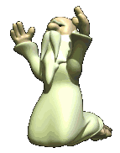
¿FUE CRISTO PECADOR?
Esta es una pregunta muy importante porque aquí muchos hermanos se equivocan y enseñan que Cristo peco por nosotros.
Y que en la cruz Él Padre lo abandono, porque todos los pecados del mundo se le estaban transfiriendo o imputando a Él.
Uno de los textos que se usa, torciéndose es.

Slide 2
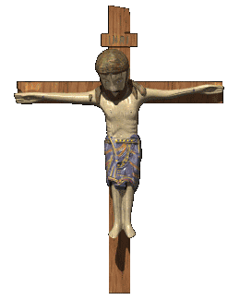
II Corintios.5:21.
El que dice:
“Al que no conoció pecado, por nosotros lo hizo pecado, para que nosotros fuésemos hechos justicia de Dios en él.
Pero este texto se explica muy fácilmente.
Cuando dice por nosotros lo hizo pecado.
Es que Él fue, el sacrificio por nosotros.
Él fue, el sacrificio por nuestros pecados.
SACRIFICIO POR NOSOTROS.

Slide 3
I Corintios.15:3.
Porque yo les entregué en primer lugar lo mismo que recibí: que Cristo murió por nuestros pecados, conforme a las Escrituras;
Èl murió por nuestros pecados.
Èl dio su vida en rescate.
Marcos.10:45.
»Porque ni aun el Hijo del Hombre vino para ser servido, sino para servir, y para dar Su vida en rescate por muchos».
SACRIFICIO POR NOSOTROS.

Slide 4

Y SU PADRE APARTANDO LA CARA.
LOS PECADOS TRANSFIRIENDOSELE A CRISTO.

Slide 5
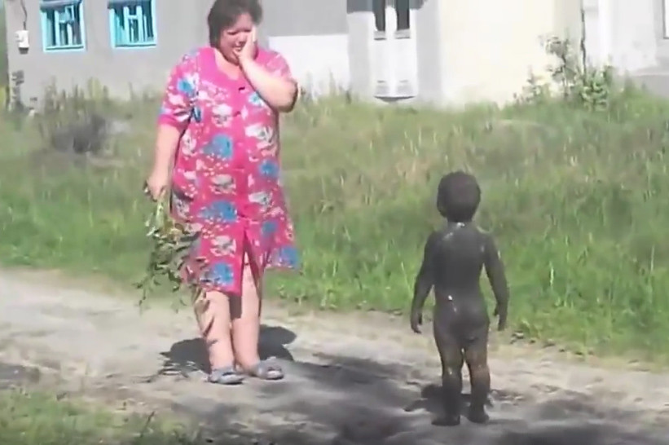
MUCHOS VEN ESTA ESCENA EN LA CRUZ.

Slide 6

Esto es lo que el libro dice:
«Dios mío, Dios mío, ¿por qué me has desamparado?» Mateo.27:46.
1. Iba a ser hecho lo que Dios aborrecía: pecado.
2. La ira eterna de Dios estaba a punto de ser derramada sobre Él.
3. Por una única vez en toda la eternidad, Dios Padre y Cristo Hijo iban a estar separados.
¡Horror de horrores!

Slide 7
Pero la Biblia es clara cuando dice que Jesús no cometió pecado alguno.
I Pedro.2:22.
EL CUAL NO COMETIÓ PECADO, NI ENGAÑO ALGUNO SE HALLÓ EN SU BOCA;
Jesús fue el sacrificio perfecto porque nunca peco.
Nunca engaño.
Jamás cometió algún pecado.
Fue perfecto, jamás peco.

Slide 8
I Pedro.2:24.
y Él mismo llevó nuestros pecados en su cuerpo sobre la cruz, a fin de que muramos al pecado y vivamos a la justicia, porque por sus heridas fuisteis sanados.
Dice que Él llevo nuestros pecados.
El cargo con nuestros pecados.
Pero preguntémonos:
¿En qué sentido Cristo llevo nuestros pecados?

Slide 9
Él llevo nuestros pecados en el sentido en que Él se ofreció a si mismo por nosotros.
Juan.1:29.
Al día siguiente vio* a Jesús que venía hacia él, y dijo*: He ahí el Cordero de Dios que quita el pecado del mundo.
Él quito el pecado del mundo con su sacrificio.
Así también como había una profecía en
Isaías.53:4.
HEBREOS.7:27.
que no necesita, como aquellos sumos sacerdotes, ofrecer sacrificios diariamente, primero por sus propios pecados y después por los pecados del pueblo; porque esto lo hizo una vez para siempre, cuando se ofreció a sí mismo.

Slide 10
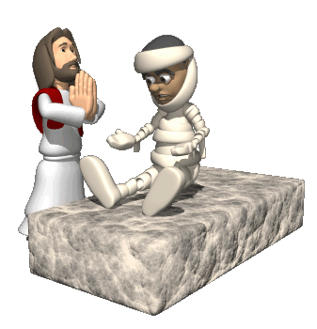
Ciertamente Él llevó nuestras enfermedades, y cargó con nuestros dolores; con todo, nosotros le tuvimos por azotado, por herido de Dios y afligido.
Dice que Él llevo nuestras enfermedades.
¿En qué sentido Cristo llevo nuestras enfermedades?
¿Será que todas las enfermedades se le transfirieron a Él?

Slide 11
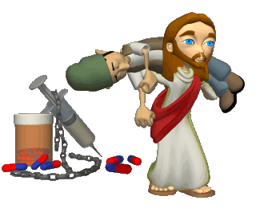
Claro que no, no es ese el sentido de llevar nuestras enfermedades.
Sino que Cristo llevo nuestras enfermedades cuando sano las enfermedades de las personas.
Mateo.8:14-17.
Al llegar Jesús a casa de Pedro, vio a la suegra de éste que yacía en cama con fiebre.
V.15.
Le tocó la mano, y la fiebre la dejó; y ella se levantó y le servía.

Slide 12
V.16.
Y al atardecer, le trajeron muchos endemoniados; y expulsó a los espíritus con su palabra, y sanó a todos los que estaban enfermos,
V.17.
para que se cumpliera lo que fue dicho por medio del profeta Isaías cuando dijo: EL MISMO TOMO NUESTRAS FLAQUEZAS Y LLEVO NUESTRAS ENFERMEDADES.
Así también Él llevo nuestros pecados al quitar el pecado.

Slide 13
Mateo.27:46.
Y alrededor de la hora novena, Jesús exclamó a gran voz, diciendo: ELI, ELI, ¿LEMA SABACTANI? Esto es: DIOS MIO, DIOS MIO, ¿POR QUE ME HAS ABANDONADO?
Muchos dicen que Cristo fue abandonado por Él Padre, pero esto es un error.
Cristo no fue abandonado en ningún momento por su Padre al contrario siempre estuvo con Él.

Slide 14
Y fijémonos bien que Jesús no dice Padre, Padre porque me has abandonado.
Él dice: Dios, Dios porque me has abandonado.
Él se está incluyendo, Él mismo se abandonó.
Hay mucha dificultad en esto.
¿Por qué?
Si Él Padre aparto su rostro de Jesús.
Primero: ¿Qué tuvo que hacer Jesús para volver a la comunión con su Padre?

Slide 15
Segundo: ¿Cuánto tiempo estuvo Él Padre enojado con Jesús?
Muchos dicen que fue el tiempo que hubo tinieblas.
Mateo.27:45.
Y desde la hora sexta hubo oscuridad sobre toda la tierra hasta la hora novena.
Tercero: Esta teoría hace de Jesús un ignorante de lo que le estaba sucediendo y tiene que gritar POR QUE.
Pero, ¿No sabe Él por qué?
Pero Jesús dijo al momento en que fue tomado por la turba la misma noche antes diciendo esto.

Slide 16
Juan.18:4.
Jesús, pues, sabiendo todo lo que le iba a sobrevenir, salió y les dijo*: ¿A quién buscáis?
Diciendo, ¿A quién buscáis?
Era para Él beneficio de ellos puesto que Él ya sabía la respuesta.
Él sabía TODAS las cosas.
¿Por qué Jesús citó el primer versículo del Salmo 22?
Al hacer eso, era obvio que estaba llamando la atención de todos al Salmo 22.
El cual da detalles específicos de lo que estaba sucediendo en ese momento.
Que hace referencia al Mesias, al Cristo.

Slide 17
Jesús conocía la manera de su muerte con antelación.
Juan.12:32-33.
Y yo, si soy levantado de la tierra, atraeré a todos a mí mismo.
V.33.
Pero El decía esto para indicar de qué clase de muerte iba a morir.
Jesús oraba con mucho fervor al Padre.
Lucas.22:42-44.
diciendo: Padre, si es tu voluntad, aparta de mí esta copa; pero no se haga mi voluntad, sino la tuya.

Slide 18

V.43.
Entonces se le apareció un ángel del cielo, fortaleciéndole.
V.44.
Y estando en agonía, oraba con mucho fervor; y su sudor se volvió como gruesas gotas de sangre, que caían sobre la tierra.
Vemos que Él Padre le oye por que envía a un ángel a fortalecerle.
Su Padre nunca le abandono siempre le estuvo ayudando.
Mateo.27:45.

Slide 19
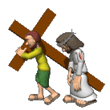
Y desde la hora sexta hubo oscuridad sobre toda la tierra hasta la hora novena.
Hubo sombra para que Jesús se ayudara.
Ayudo para que le ayudaran a cargar la cruz.
Marcos.15:21.
Y obligaron* a uno que pasaba y que venía del campo, Simón de Cirene, el padre de Alejandro y Rufo, a que llevara la cruz de Jesús.
Jesús oro y fue escuchado.
Lucas.23:34, 46.

Slide 20
Y Jesús decía: Padre, perdónalos, porque no saben lo que hacen. Y echaron suertes, repartiéndose entre sí sus vestidos.
V.46.
Y Jesús, clamando a gran voz, dijo: Padre, EN TUS MANOS ENCOMIENDO MI ESPIRITU. Y habiendo dicho esto, expiró.
Cristo dijo no estoy solo porque Él Padre está conmigo.
Su comunión nunca se rompió, jamás estuvieron lejos.

Slide 21

Juan.16:32.
Mirad, la hora viene, y ya ha llegado, en que seréis esparcidos, cada uno por su lado, y me dejaréis solo; y sin embargo no estoy solo, porque el Padre está conmigo.
¿Entonces en qué sentido Cristo fue abandonado?
Cristo fue abandonado en el sentido que permitió que hombres malvados inicuos lo crucificaran e hicieran todo lo que hicieron con Él.
Isaias.53:10.

Slide 22

Pero quiso el SEÑOR quebrantarle, sometiéndole a padecimiento. Cuando Él se entregue a sí mismo como ofrenda de expiación, verá a su descendencia, prolongará sus días, y la voluntad del SEÑOR en su mano prosperará.
En este sentido Cristo fue abandonado no en que todos los pecados se le estaban transfirieron a Él.
Los pecados no se transfieren.
El pecado es infracción de la ley.

Slide 23
I Juan.3:4.
Todo el que practica el pecado, practica también la infracción de la ley, pues el pecado es infracción de la ley.
Para constituirnos pecadores tenemos que violar la ley de Dios.
¿Qué ley violo Cristo?
Ninguna más bien cumplió toda la ley.
Por eso fue el sacrificio perfecto.
Lucas.24:44.

Slide 24

Y les dijo: Esto es lo que yo os decía cuando todavía estaba con vosotros: que era necesario que se cumpliera todo lo que sobre mí está escrito en la ley de Moisés, en los profetas y en los salmos.
Porque Él fue escuchado.
Hebreos.5:7.
Cristo, en los días de su carne, habiendo ofrecido oraciones y súplicas con gran clamor y lágrimas al que podía librarle de la muerte, fue oído a causa de su temor reverente;

Slide 25
Por eso nos convenía tal Sumo sacerdote santo, inocente, sin mancha, apartado del mal.
Hebreos.7:26.
Porque convenía que tuviéramos tal sumo sacerdote: santo, inocente, inmaculado, apartado de los pecadores y exaltado más allá de los cielos,
Él fue nuestra propiciación por nuestros pecados.
Cristo se humillo así mismo.
Èl se ofreció a sì mismo.

Slide 26
Filipenses.2:8.
Y hallándose en forma de hombre, se humilló a sí mismo, haciéndose obediente hasta la muerte, y muerte de cruz.
Porque Él se dio a sí mismo.
Tito.2:14.
quien se dio a sí mismo por nosotros, para REDIMIRNOS DE TODA INIQUIDAD y PURIFICAR PARA SI UN PUEBLO PARA POSESION SUYA, celoso de buenas obras.

Slide 27
Èl dio su vida.
Juan.10:17-18.
»Por eso el Padre me ama, porque Yo doy Mi vida para tomarla de nuevo.
V.18.
»Nadie me la quita, sino que Yo la doy de Mi propia voluntad. Tengo autoridad para darla, y tengo autoridad para tomarla de nuevo. Este mandamiento recibí de Mi Padre».
Fue de su propia voluntad.

Slide 28
Efesios.5:2.
y anden en amor, así como también Cristo les amó y se dio a sí mismo por nosotros, ofrenda y sacrificio a Dios, como fragante aroma.
Se dio así mismo.
Hebreos.9:14.
¿cuánto más la sangre de Cristo, quien por el Espíritu eterno Él mismo se ofreció sin mancha a Dios, purificará nuestra conciencia de obras muertas para servir al Dios vivo?

Slide 29
Hebreos.9:25.
no para ofrecerse a sí mismo muchas veces, como el sumo sacerdote entra al Lugar Santísimo cada año con sangre ajena.
I Timoteo.2:6.
quien se dio a sí mismo en rescate por todos, testimonio dado a su debido tiempo.
Cristo se ofreció a sí mismo en sacrificio por nuestros pecados.
En ese sentido Èl mismo se abandonó.

Slide 30
Si Cristo no hubiera querido nunca lo hubieran atrapado.
Lucas.4:30.
Pero Él, pasando por en medio de ellos, se fue.
Ni cuenta se dieron cuando Jesús paso entre ellos.
Juan.8:59.
Entonces tomaron piedras para tirárselas, pero Jesús se ocultó y salió del templo.
Si Jesús no hubiera querido nadie le hubiera hecho daño.

Slide 31
De la misma manera cuando fueron por Èl.
Juan.18:4-6.
Jesús, sabiendo todo lo que le iba a sobrevenir, salió y les dijo*: «¿A quién buscan?».
V.5.
«A Jesús el Nazareno», le respondieron. Él les dijo*: «Yo soy». Y Judas, el que lo entregaba, estaba con ellos.
V.6.
Y cuando Él les dijo: «Yo soy», retrocedieron y cayeron a tierra.

Slide 32
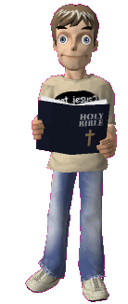
Con solo hablar cayeron a tierra, eso demuestra que si Jesús no hubiera deseado morir, nadie lo puede tocar.
Nadie le podía hacer daño alguno.
Es por ello que Èl se entregó a sí mismo.
Èl murió humillándose a sí mismo, nadie lo humillaba.
Jamás hubieran podido hacer nada si Jesús no lo hubiera permitido.

Slide 33
Cristo en ningún momento fue pecador enseñemos la verdad sobre el sacrificio de Cristo y no calvinismo.
Hebreos.2:17.
Por tanto, tenía que ser hecho semejante a sus hermanos en todo, a fin de que llegara a ser un misericordioso y fiel sumo sacerdote en las cosas que a Dios atañen, para hacer propiciación por los pecados del pueblo.
El sacrificio de Cristo fue una sola vez y para siempre fue perfecto.
Hebreos.10:11-12.

Slide 34
Y ciertamente todo sacerdote está de pie, día tras día, ministrando y ofreciendo muchas veces los mismos sacrificios, que nunca pueden quitar los pecados;
V.12.
pero Él, habiendo ofrecido un solo sacrificio por los pecados para siempre, SE SENTO A LA DIESTRA DE DIOS,
Cristo fue santo.
Puro.
Limpio.
Sin mancha.

Slide 35
CONCLUSIÓN:
Esperando que este estudio nos pueda ayudar para enseñar la verdad y defender la verdad sobre el pecado y el sacrifico precioso de nuestro Señor Jesucristo.
El pecado no se hereda, cada uno es responsable ante Dios de sus hechos, de sus pecados, nadie hereda el pecado de nadie.
Cristo no fue pecador ni cometió pecado por nosotros Él llevo nuestros pecados en el sentido de quitar el pecado con su sacrificio precioso.
Tenemos un sumo sacerdote santo sin mancha.

Slide 36

POR SU FINA ATENCIÒN.
DIOS NOS BENDIGA A TODOS.

